Slide 1


LĨNH VỰC PHÁT TRIỂN NGÔN NGỮ
UBND QUẬN LONG BIÊN
TRƯỜNG MẦM NON SƠN CA
Đề tài: Thơ “Cầu vồng”
Lứa tuổi: Nhà trẻ 24 – 36 tháng
Lớp: Nhà trẻ D1
Năm học: 2023- 2024

Slide 2
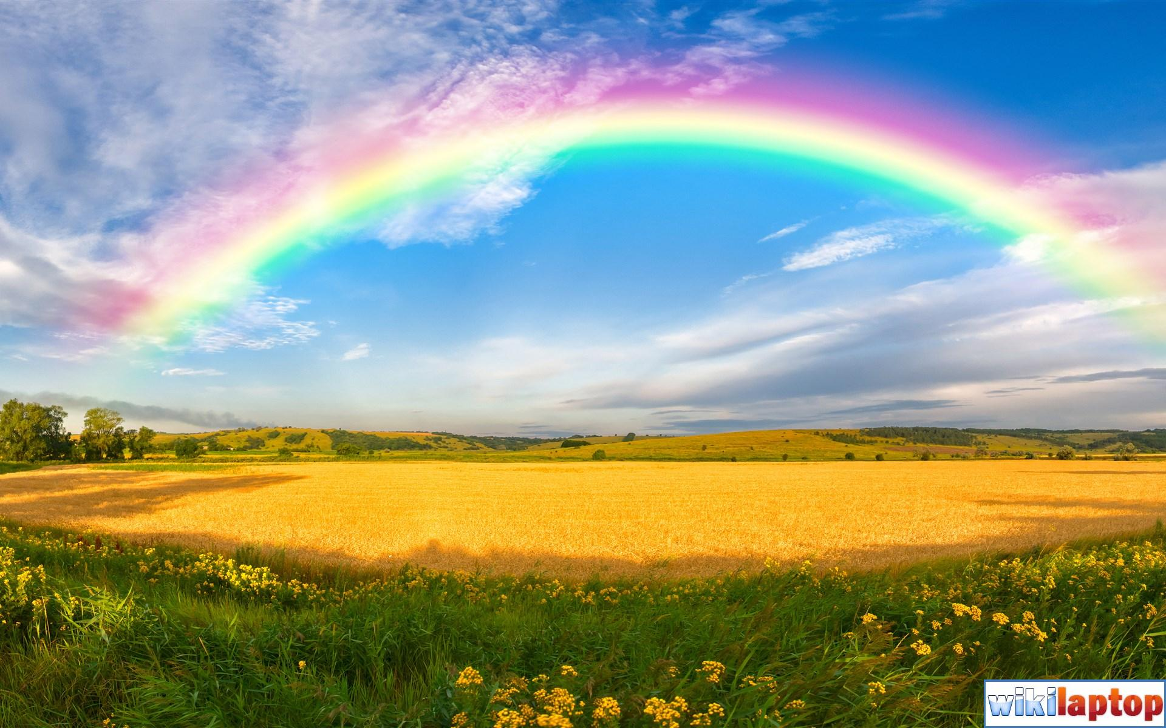
* Cô đố trẻ câu đố:
Cầu gì xuất hiện sau mưa
Lung linh bảy sắc bắc vừa tới mây?

Slide 3

Cầu vồng
Nhược Thủy

Slide 4



Slide 5

Các con vừa được nghe bài thơ gì?
Bài thơ do ai sáng tác?

Slide 6

Các con vừa được nghe bài thơ “Cầu vồng” của nhà thơ Nhược Thủy đấy.
Cô mời các con cùng lắng nghe bài thơ 1 lần nữa nhé!

Slide 7

Bài thơ nói về điều gì?
Bài thơ nói về vẻ đẹp của chiếc cầu vồng xuất hiện sau cơn mưa, cong cong và rực rỡ như được tô vẽ.

Slide 8
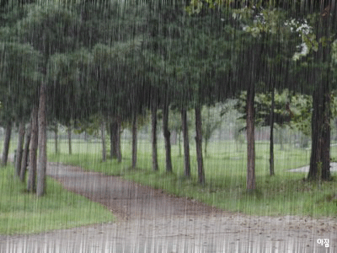
Mưa rào vừa tạnh
Có cái cầu vồng

Slide 9
Cầu vồng xuất hiện khi nào ?

Slide 10
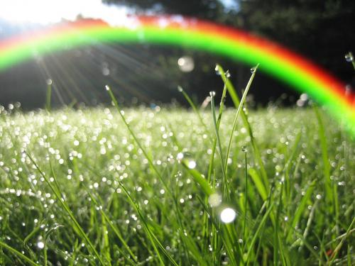
Sau cơn mưa rào cầu vồng xuất hiện

Slide 11
Mưa rào là mưa hạt to, nhiều hạt, mau tạnh

Slide 12

Ai vẽ cong cong
Tô màu rực rỡ

Slide 13
Cầu vồng trong bài thơ được miêu tả như thế nào?

Slide 14

Cầu vồng được miêu tả cong cong và rực rỡ như ai vẽ lên

Slide 15
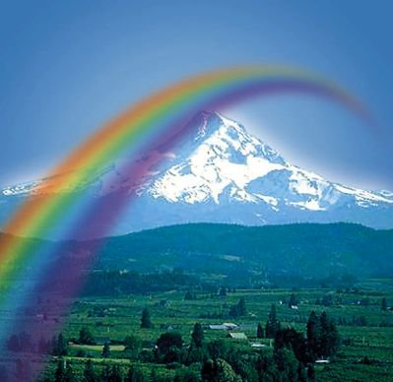
Tím, xanh, vàng, đỏ
Ồ hai cái cơ

Slide 16
Cầu vồng trong bài thơ có những màu gì?

Slide 17
Cầu vòng có màu tím, xanh, vàng, đỏ

Slide 18
Bạn nhỏ đã phát hiện có mấy cái cầu vồng?
Đúng rồi 2 cái cầu vồng

Slide 19

Cái rõ, cái mờ
Ai tài thế nhỉ?

Slide 20
Khi nhìn thấy cầu vồng bạn nhỏ đã thể hiện tình cảm như thế nào?

Slide 21
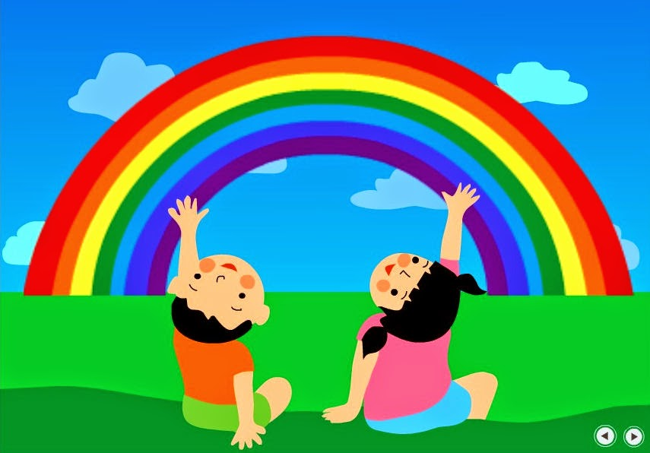
Bạn nhỏ cảm thấy rất ngạc nhiên và thích thú

Slide 22
Bây giờ cô mời các con cùng đọc bài thơ cho ông bà và bố mẹ nghe nhé

Slide 23


CẦU VỒNG
Mưa rào vừa tạnh,
Có cái cầu vồng.
Ai vẽ cong cong,
Tô màu rực rỡ.
Tím,xanh,vàng,đỏ…
Ồ ! hai cái cơ.
Cái rõ, cái mờ,
Ai tài thế nhỉ ?
Tác giả : Nhược Thủy

Slide 24

Các con ạ. Chúng mình vừa được tìm hiểu hiện tượng thời tiết cầu vồng rồi. Ngoài ra còn có rất nhiều hiện tượng thời tiết xảy ra xung quanh cuộc sống của chúng mình như: nắng, mưa, gió, bão. Các hiện tượng thời tiết thay đổi thất thường vì vậy chúng mình phải biết giữ gìn, bảo vệ sức khỏe. Không chơi đùa dưới trời nắng, khi đi ra đường phải đội mũ, đeo khẩu trang. Khi trời mưa thì nhớ đội mũ, mặc áo mưa để không bị ướt nhé. Các con đã nhớ chưa nào!

Slide 25





Xin chào và hẹn gặp lại các con!

